Slide 1
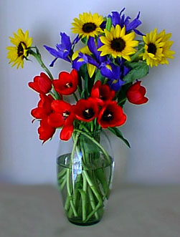
স্বাগতম

Slide 2
পরিচিতি
শিক্ষক পরিচিতি
উত্তম কুমার বিশ্বাস
সহকারি শিক্ষক
দত্তগাতী বালিকা মাধ্যমিক বিদ্যালয়
মোবাইল নং ০১৭২৭০১২৪১৪
Email:uttam10121978@gmail,com
পাঠ পরিচিতি
শ্রেণীঃ৮ম
বিষয়ঃবিজ্ঞান
অধ্যায়ঃ1৪ম
সময়ঃ৫০ মিঃ
তারিখঃ১১/১১/১৯

Slide 3
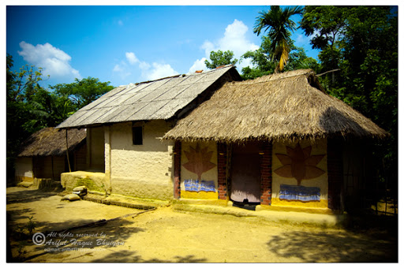
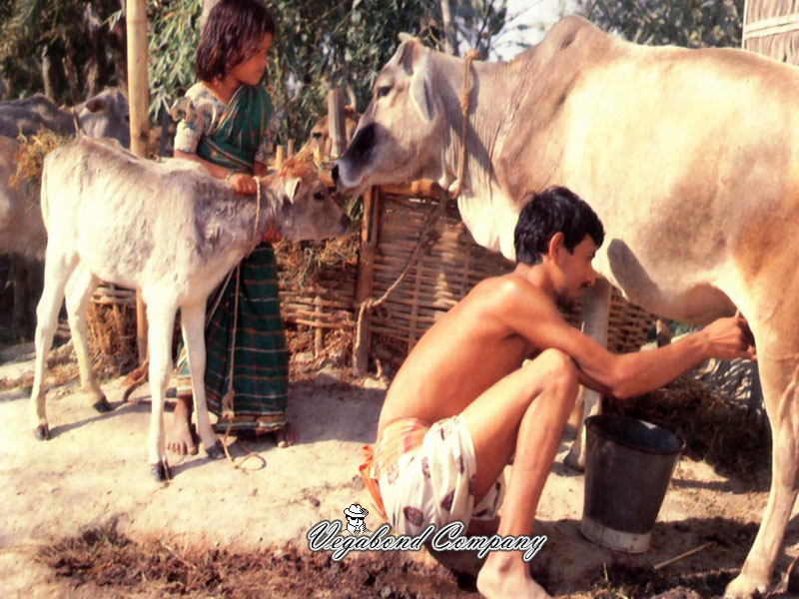
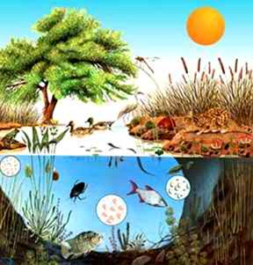
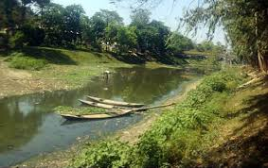
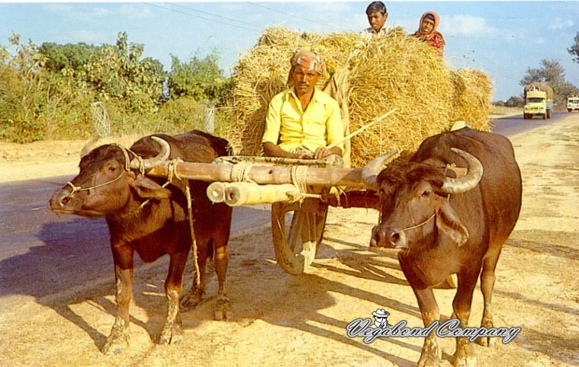
এ সব গুলো নিয়ে কি গঠিত হয়?

Slide 4
পরিবেশের ভারসাম্য ও আমাদের জীবন

Slide 5
শিখণফল
এই পাঠ শেষে শিক্ষার্থীরা-
পরিবেশের উপাদান কি বলতে পারবে।
প্রাকৃতিক পরিবেশ ব্যাখ্যা করতে পারবে।
পরিবেশের উপাদানসমুহের সংরক্ষণের কৌশল ব্যাখ্যা করতে পারবে।

Slide 6
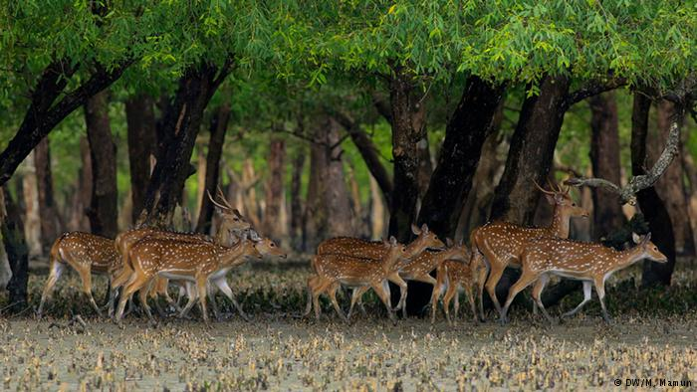
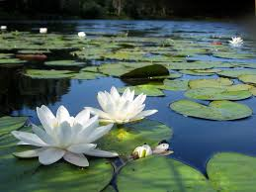
জঙ্গলের পরিবেশ
নদীর পরিবেশ
এগুলো কারা সৃষ্টি করেছে? প্রাকৃতিক পরিবেশ কাকে বলে?
প্রকৃতিকভাবে সৃষ্ট বস্তু গুলো নিয়ে যে পরিবেশ সৃষ্টি হয়েছে সেটাই প্রাকৃতিক পরিবেশ।
পাহাড়-পর্বতের পরিবেশ

Slide 7
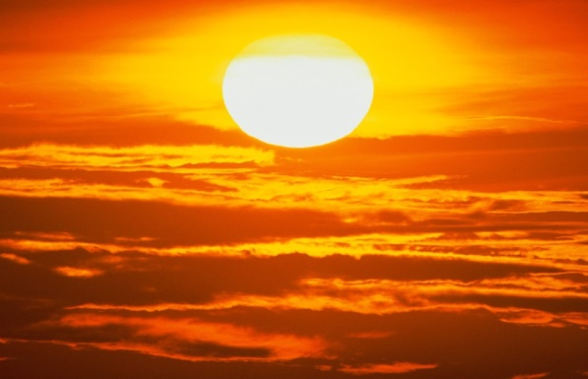
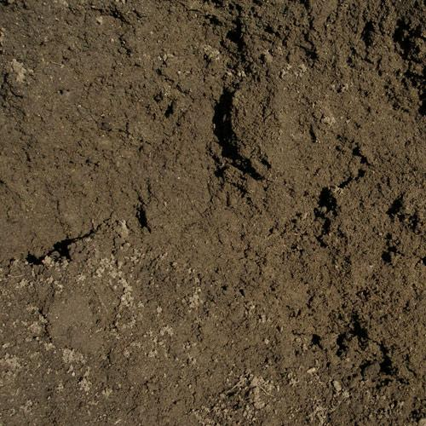
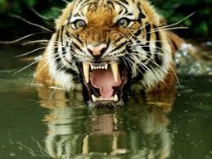
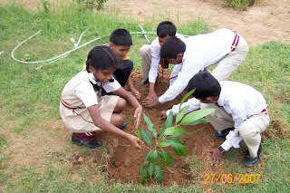
প্রাকৃতিক পরিবেশের উপাদান গুলো কি কি?
চাঁদ,মাটি,নদী,পাহাড়,পশু,মানুষ ইত্যাদি
এদের মধ্যে জড় ও জীব দুটোই আছে।

Slide 8
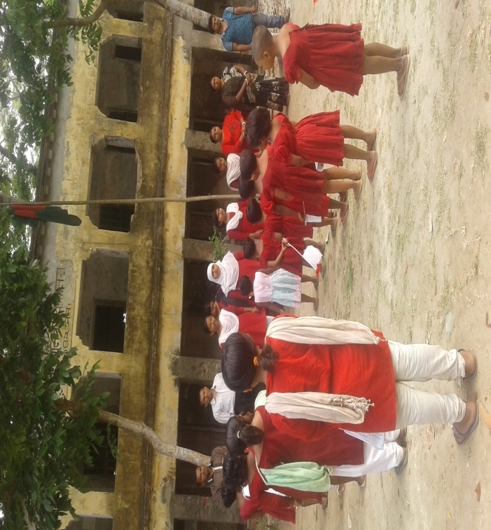
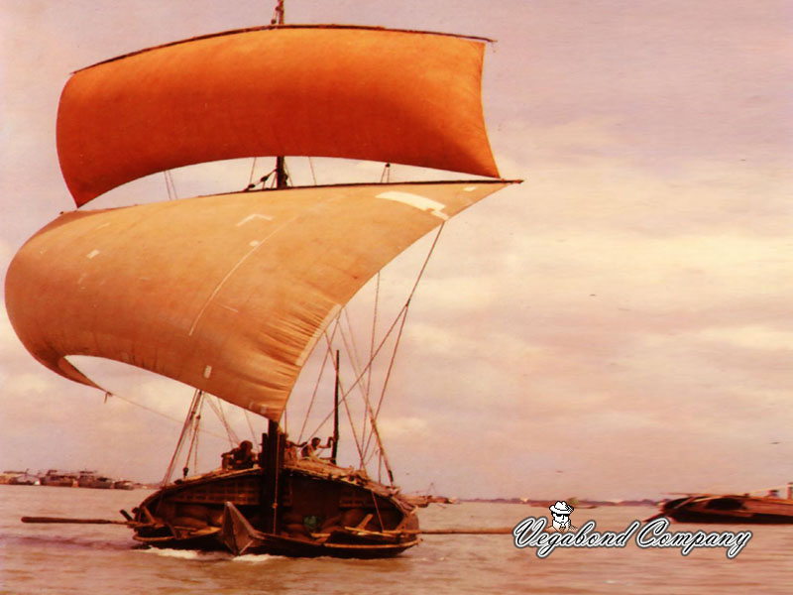
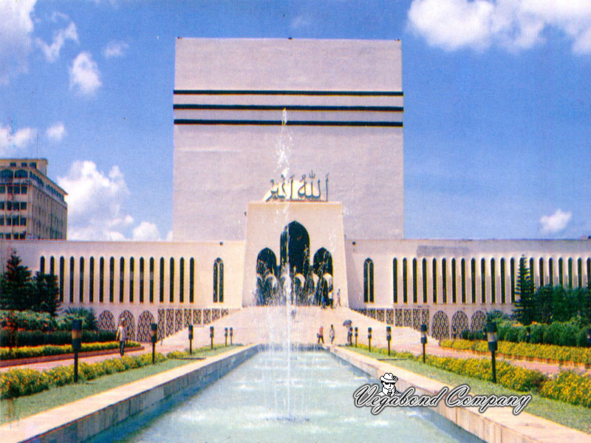
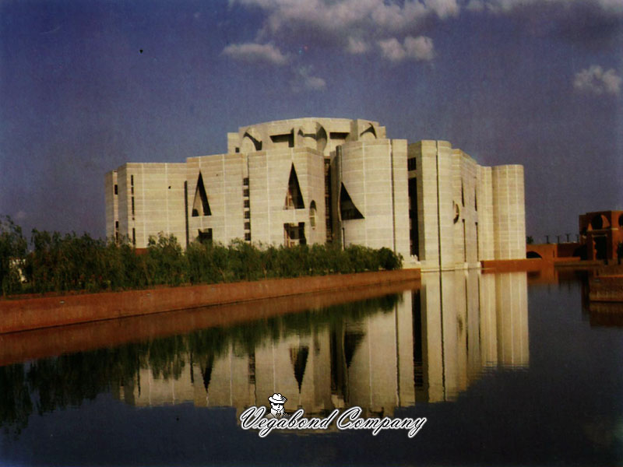
এগুলো কারা সৃষ্টি করেছে?
মানুষের তৈরী পরিবেশকে কোন পরিবেশ বলে?
নৌকা
স্কুল
মানুষের তৈরী পরিবেশ
বাড়ী
হাসপাতাল

Slide 9
সজীব
পরিবেশ
পরিবেশের
অজীব
পরিবেশ
জীব উপাদানকে বাদ দিয়ে
সকল জীব উপাদান নিয়ে গঠিত।
উদ্ভিদ,প্রাণী
অবশিষ্টি সকল উপাদান নিয়ে গঠিত।
মাটি,পাণি,বায়ু,জলবায়ু,তাপমাত্রা,আদ্রতা,
এ উপাদান গুওলো ছাড়া কোন জীবই বেচে থাকতে পারে না।উপাদান গুলোর ভিন্নতার কারনে এসকল অঞ্চলের উদ্ভিদ ও প্রাণী বৈচিত্র্যও ভিন্ন।

Slide 10
প্রাণী কিভাবে বিলুপ্ত হয়?
জীব বিভিন্ন ভাবে তার চারপাশের পরিবেশের উপর নির্ভর করে।বেচে থাকার জন্য পরিবেশের বিভিন্ন উপাদানের উপর নির্ভর করে।
যে সকল উৎস থেকে আমরা আমাদের প্রয়োজনীয় জিনিস পাই তা যদি কোন কারণে নষ্ট হয় তবে আমাদের জীবিনে কি ঘটবে?

Slide 11
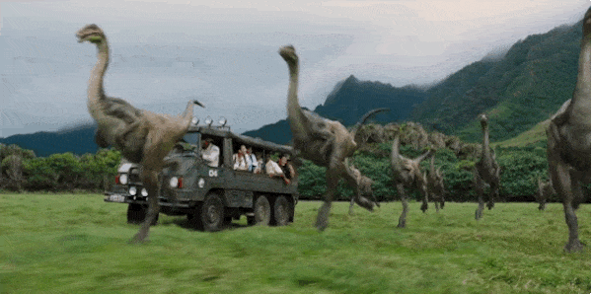
প্রাণীটির নাম কি?
এদের বিলুপ্তির কারণ কি?

Slide 12
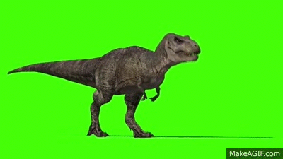
ডাইনোসর যখন পৃথিবীতে ছিল তখন পৃথিবী অনেক গরম ছিল।
কিন্তু হঠাৎ করেই পৃথিবী অনেক ঠাণ্ডা হয়ে যায়।
ঠাণ্ডা সইতে না পেরে তারা সবাই মারা যায়।

Slide 13
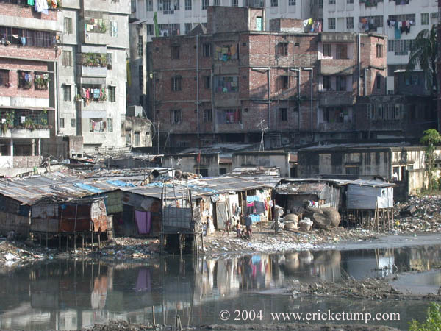
কিভাবে পরিবেশ দূষন হচ্ছে?

Slide 14
দলীয় কাজ
পরিবেশের ভারসাম্য নষ্ট হওয়ার কারণ কী কী?

Slide 15
মূল্যায়ন
১।প্রাকৃতিক পরিবেশের উপাদান গুলির নাম বল।
২।মানুষের তৈরী পরিবেশের ২টা নাম লিখ
৩।পৃথিবীর ক্ষুদ্রতম প্রাণীর নাম কি?

Slide 16
বাড়ীর কাজ
জীব জড়ের উপর
আবার একটি জীব অপর একটি জীবের উপর কিভাবে নির্ভরশীল ব্যাখ্যা কর।

Slide 17
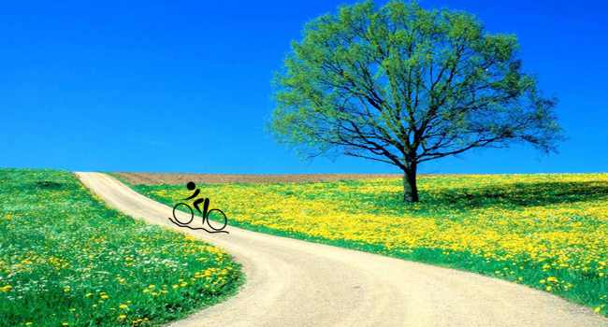
ধন্যবাদ

